Slide 1
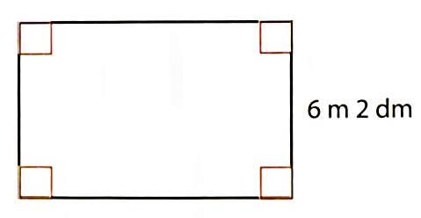
Je fais le point (9)
(préparation à l’évaluation, mesures)
CM2
Périmètre du carré et du rectangle
1
Petit problème sur les périmètres (1)
Cette pièce rectangulaire a un périmètre de 31 m et 6 dm.
Combien mesure son grand côté (L) ?
Pour t’aider :
1) Convertis toutes les mesures en dm : 31 m et 6 dm = __________________ dm
6 m et 2 dm = __________________ dm
2) Ecris comment, en général, on calcule le périmètre avec les lettre L et l :
P = ____________________________ ou P = ____________________________
3) Remplace les lettres par leurs valeurs : _____________ = ______________________________
4) Calcule la valeur de L :
2
Petit problème sur les périmètres (2)
Le terrain carré de M. Dupont fait 64 m de périmètre. Il veut mettre un grillage à 1 m de son terrain tout autour. Quelle sera la longueur du grillage ?
Pour t’aider :
1) Fais un schéma de la situation problème. 2) Fais tes calculs :
3) Rédige ta réponse :
______________________________________

Slide 2

Mesures : Les aires
2
3
Le carreau (c) du quadrillage est l’unité d’aire. Donne l’aire de chaque figure. Quand ce n’est pas possible (pour la C) donne un encadrement.
A : ______ c
B : ______ c
C : entre ______ c et ______ c
4
L’unité d’aire est le carreau. Trace un carré de 36 u, un rectangle et un triangle de 28 u sur le quadrillage ci-dessous.
5
Complète. Tu peux t’aider d’un tableau de conversion.
1 m² = _____________ dm² | 1 m² = _____________ cm²
1 cm² = _____________ mm² | 1 km² = _____________ m²
200 cm² = _____________ dm² | 50 000 cm² = _____________ m²
2 m² 50 dm² = _____________ cm² | 2 m² 5 dm²= _____________ dm²

Slide 3
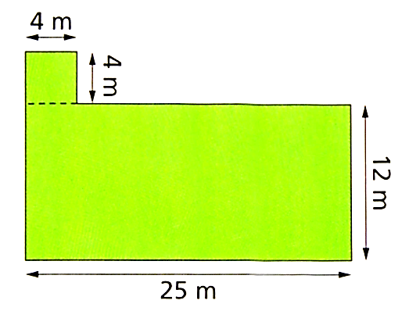
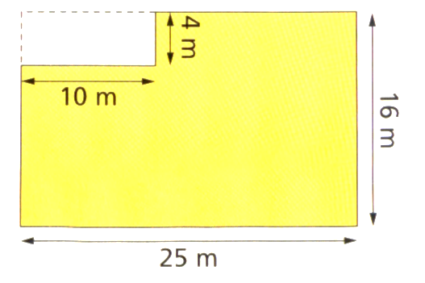
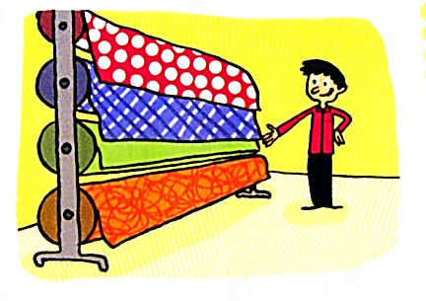
Mesures : Les aires
3
6
Calcule l’aire
2) d’un rectangle de 110 m de long et de 60 m de large
1) d’un carré de 10 m de côté
3) de ces deux jardins :
7
Petit problème sur les aires
Une nappe en toile cirée est vendue 20 € le mètre carré. Elle a une forme rectangulaire de 2,80 m de long et 150 cm de large.
Quel est le prix de cette toile cirée ?
Pour t’aider :
1) Convertis les mesures de la nappe en m : ____________________________________________
2) Calcule l’aire de la nappe en m² :
_____________________________
3) Calcule le prix de la nappe : _______________________________________________________
4) Rédige ta réponse : _____________________________________________________________
Pose ton calcul :

